Slide 1
Introducción a la Inteligencía Artificial
Dr. Arnulfo Pérez

Slide 2
Dr. Arnulfo Pérez Pérez
arnulfo.perez@zintegra.com
Ph.D. Electrical and Computer Engineering
THE UNIVERSITY OF TENNESSEE, KNOXVILLE
Disertación: Parallel Segmentation of Range Images on a Hypercube-connected Distributed Computer.
M.S. Electrical and Computer Engineering
THE UNIVERSITY OF TENNESSEE, KNOXVILLE
Tesis: Mask Decompositions for Digital Image Processing.
Licenciatura en Física
UNIVERSIDAD AUTÓNOMA DE NUEVO LEÓN
Tesis: Análisis Teórico experimental del comportamiento temporal de potenciales transmembrana de un axón.

Slide 3
Objetivos
Analizar la inteligencia como artefacto evolutivo
La tecnología como entidad mística
La singularidad tecnològica como arquetipo religioso
Entre utopias y distopias
La IA en la cultura

Slide 4
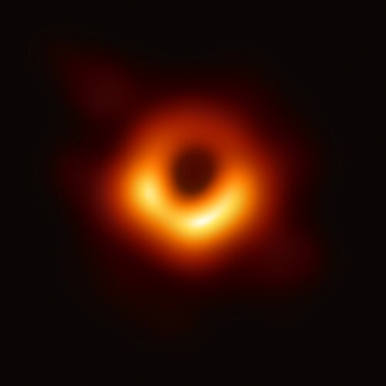
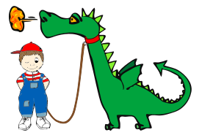
La singularidad
The alignment problem

Slide 5
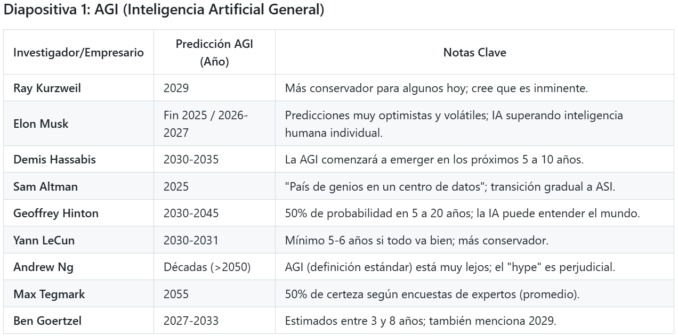

Slide 6
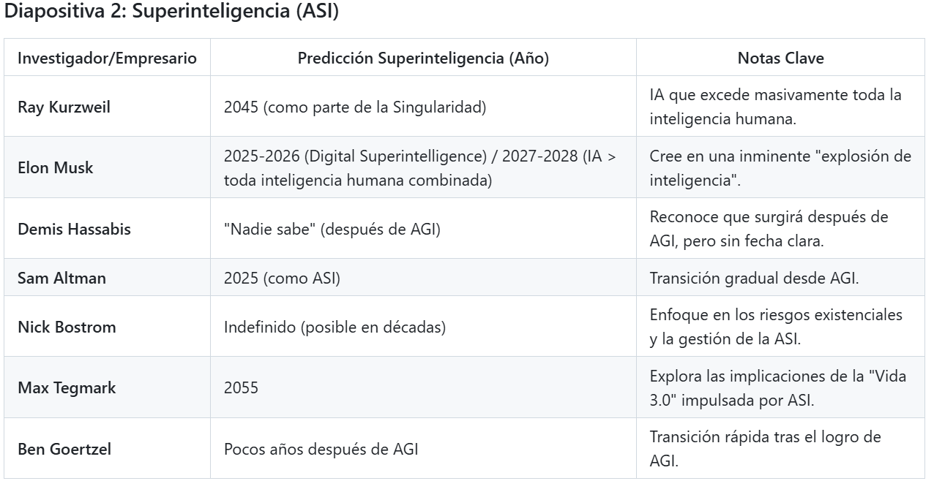

Slide 7
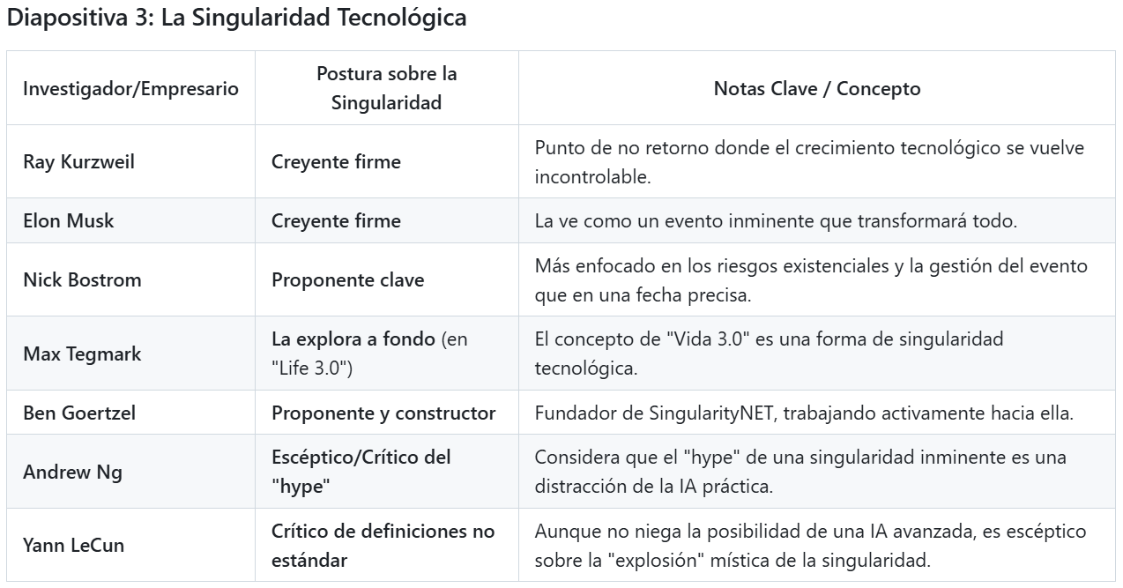

Slide 8
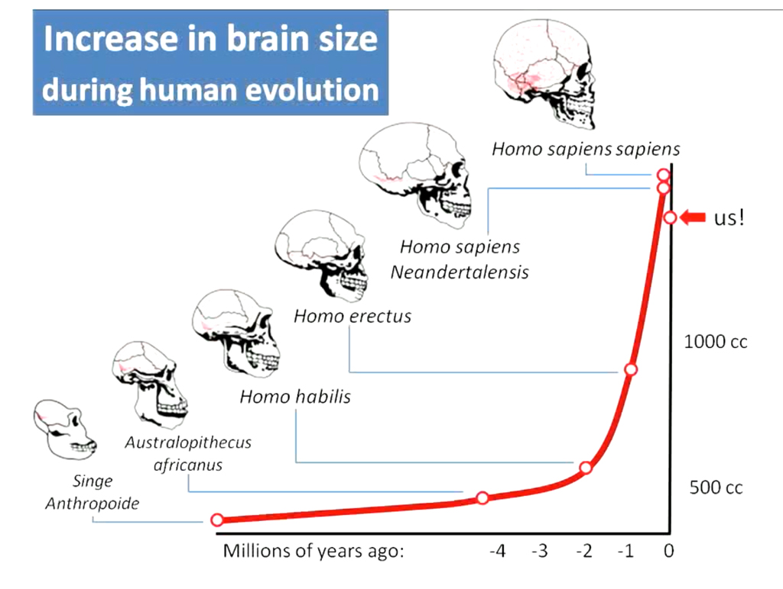

Slide 9
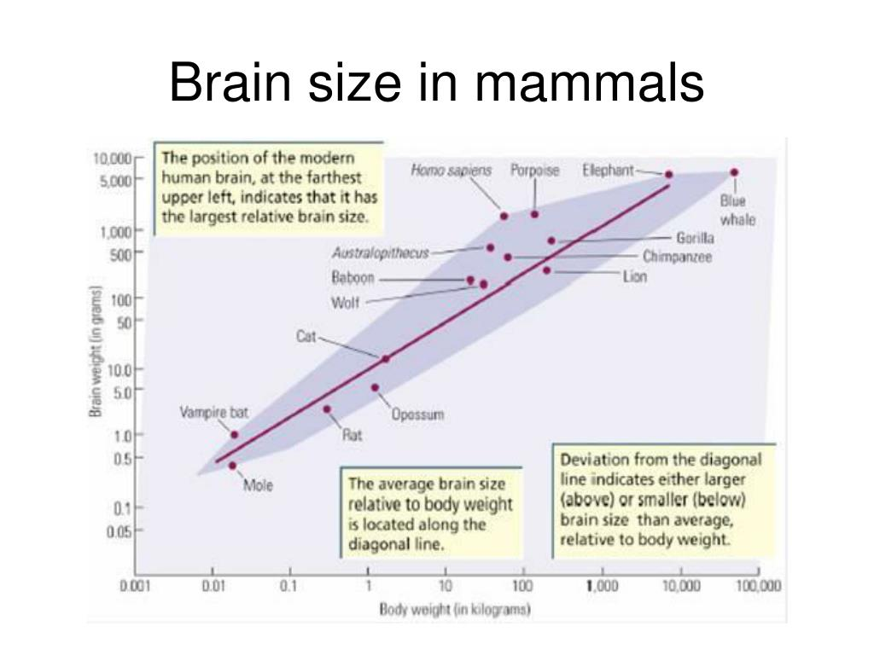

Slide 10
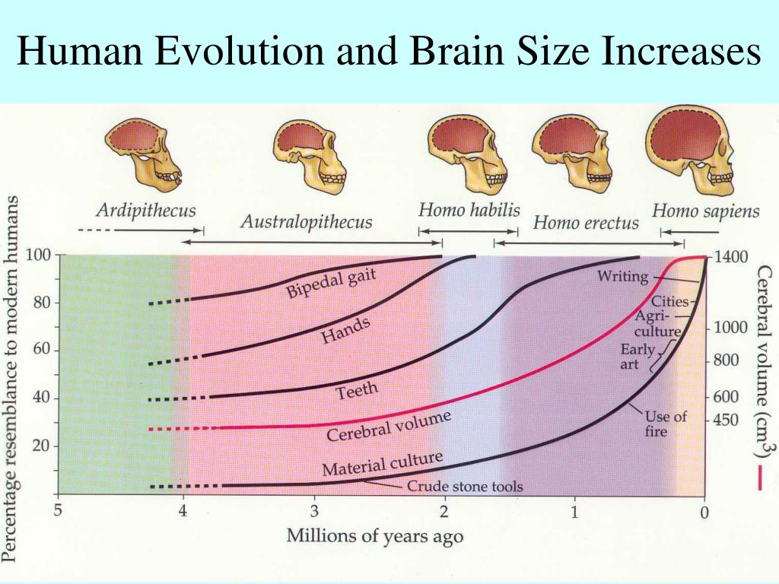

Slide 11
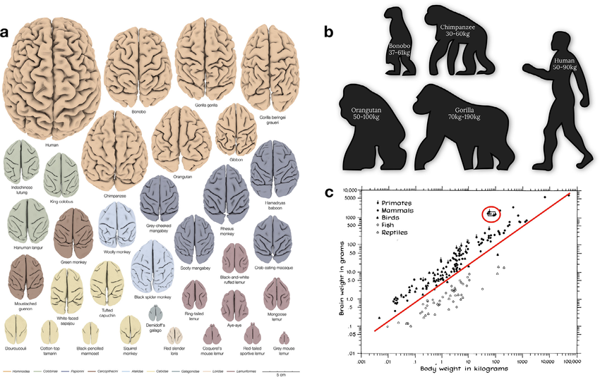

Slide 12
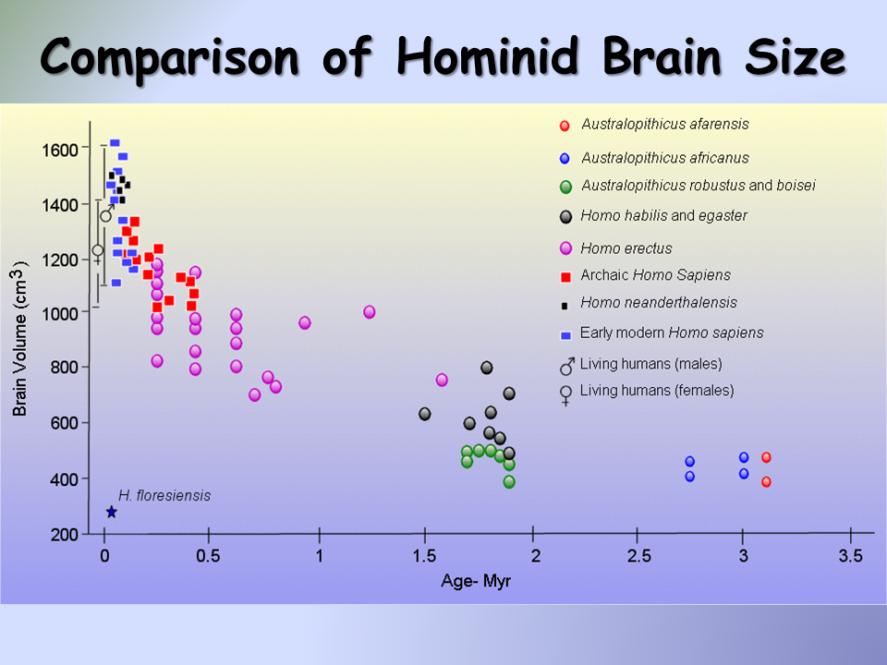

Slide 13
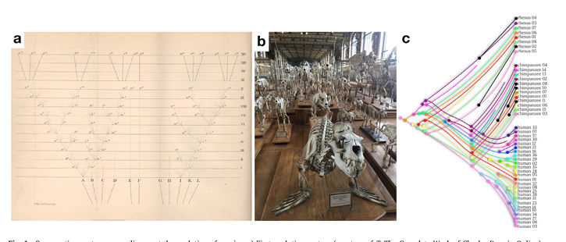

Slide 14
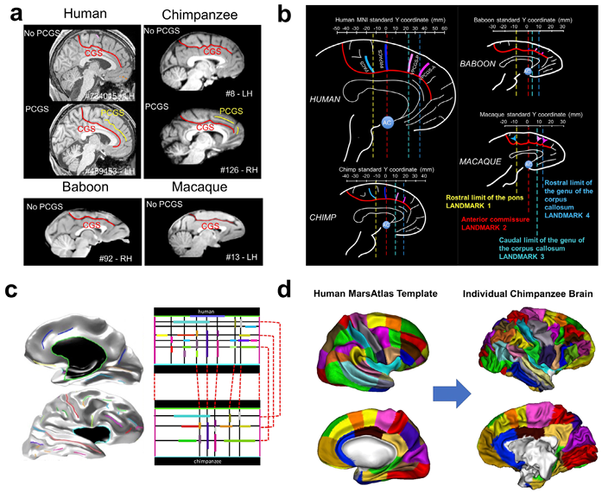

Slide 15
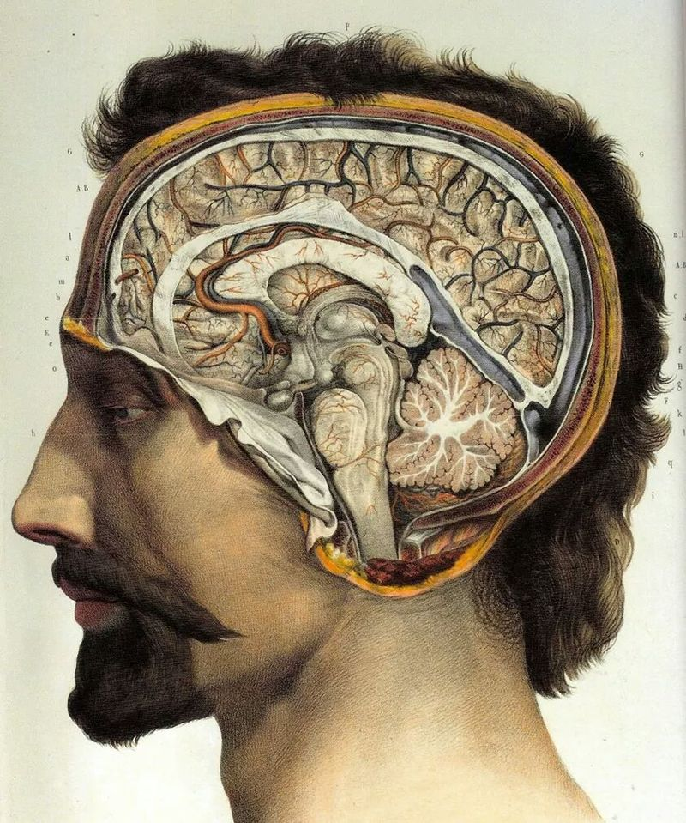
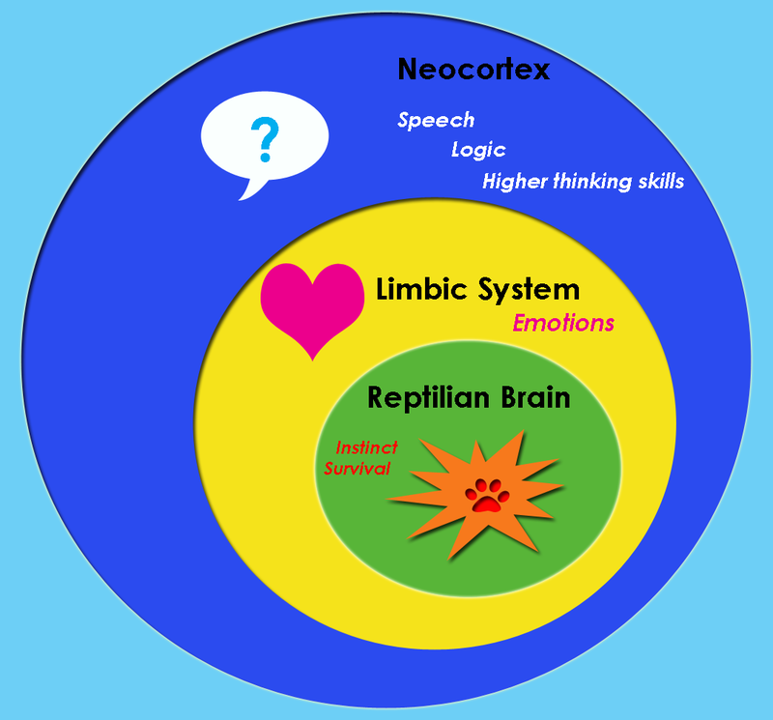

Slide 16
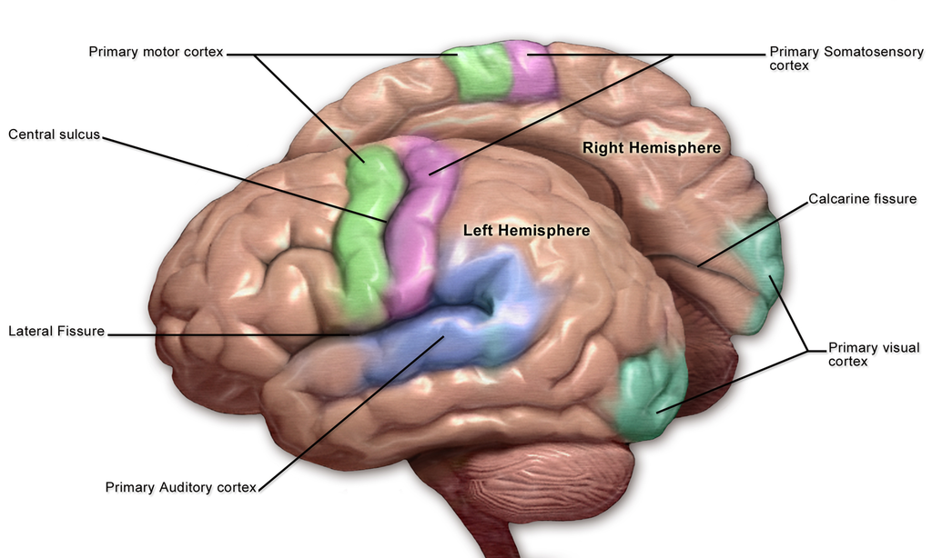

Slide 17
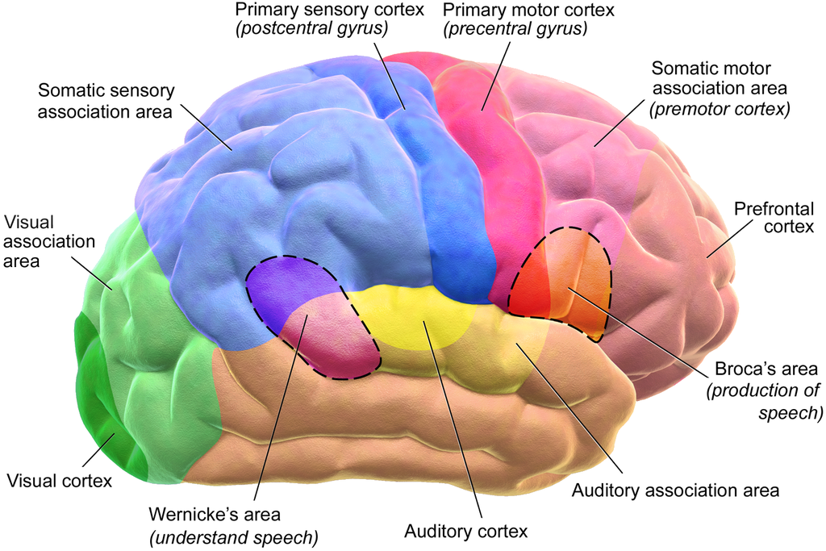

Slide 18
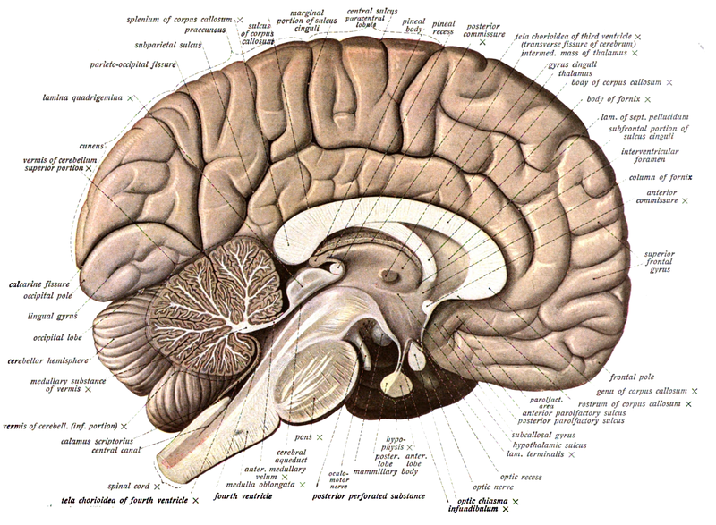

Slide 19
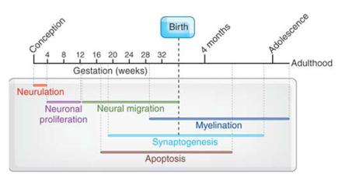

Slide 20
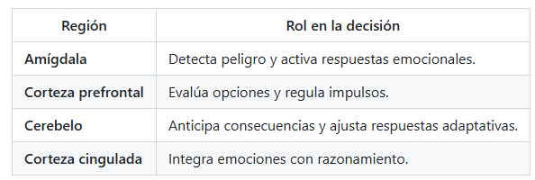

Slide 21
Amígdala e Hipocampo
Amígdala:
Detecta amenazas (ej.: miedo).
Prioriza recuerdos emocionales.
Hipocampo:
Añade contexto (ej.: "¿Dónde ocurrió?").
Conecta emociones con memorias.

Slide 22
Limbico-Corteza
Cíngulo Anterior (ACC):
Monitorea conflictos (ej.: "¿Huir o pensar?").
Ínsula:
Integra señales corporales (ej.: "mariposas en el estómago").

Slide 23
Corteza Prefrontal (PFC)
dlPFC: Lógica y memoria de trabajo.
vmPFC: Evalúa riesgo/beneficio.
OFC: Aprende de errores (ej.: "No repitas el pastel").
Jerarquía:
Abajo-arriba: Emoción → Acción rápida.
Arriba-abajo: PFC regula impulsos.
Redes:
Competencia dinámica (ej.: red de modo predeterminado vs. red de saliencia).

Slide 24
Entrada sensorial: Primer filtro
Vista, oído, tacto, olfato, gusto → Tálamo (estación de relevo).
Tálamo envía información a:
Corteza sensorial primaria (procesamiento básico).
Amígdala (si hay carga emocional).

Slide 25
Cerebelo:
Coordinador sensoriomotor
Recibe información de:
Sistema vestibular (equilibrio).
Corteza sensorial (tacto, visión).
Funciones clave:
Ajusta movimientos en tiempo real.
Participa en cognición rápida (ej.: tomar una pelota al vuelo).

Slide 26
Diálogo cerebelo ↔ PFC
Vías de conexión:
Núcleos pontinos (puente cerebelo-PFC).
Tálamo (integración multisensorial).
Impacto en decisiones:
Cerebelo ayuda a automatizar respuestas (ej.: conducir).
PFC usa esta info para planificar (ej.: esquivar un obstáculo).

Slide 27
Sistema distribuido, no lineal
No es una ruta fija:
Cerebelo y PFC actúan en paralelo.
La amígdala puede "interrumpir" (ej.: si la pelota parece un peligro).
Redes clave:
Red de atención (orientación sensorial).
Red saliencia (prioriza estímulos relevantes).

Slide 28
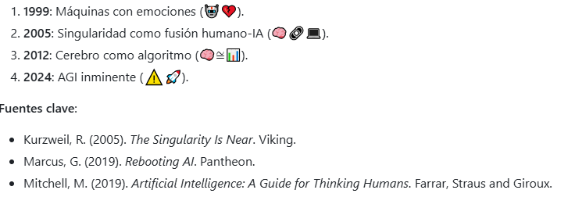
Ray Kurzweil

Slide 29
Los viajes de Gulliver
Publicación: 1726 (siglo XVIII), en plena Ilustración y auge de la ciencia moderna (Newton, Royal Society).
Swift: Clérigo y satírico irlandés, escéptico del optimismo científico y el progreso como narrativas neutrales.
Ciencia al Servicio del Absurdo Político
La Tecnología como Arma
¿Contranatura o Utopía?

Slide 30
Frankstein
Contexto Histórico (1818)
En plena Revolución Industrial y auge del mecanicismo (Laplace, Galvani).
Vitalisme vs. materialismo científico y el romanticismo crítico.
Luigi Galvani y "electricidad animal" inspira la creación del monstruo.
El desentendimiento de los científicos ante los impactos de sus inventos.
Los avances técnicos no garantizan progreso social.
Violar las "leyes naturales" tiene costos imprevisibles.

Slide 31
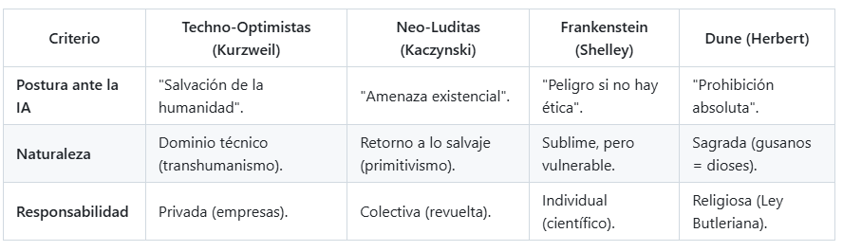

Slide 32
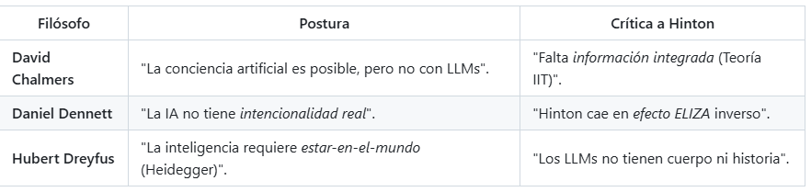
Geoffrey Hinton
Padrino de las redes neurales profundas
1980-90s: Hinton defendió redes neuronales contra el escepticismo dominante
2020s: Su narrativa de "IA consciente" valida el connectionismo
Sobreinterpreta capacidades de la IA actual

Slide 33
La IA en la Ciencia-ficción
Isaac Asimov
Philip K. Dick
Frank Herbert
D. F. Jones
Stanley Kubrik
James Cameron

